Slide 1
Как Винни – Пух и Пятачок ходили в гости к Кролику
Развивающие образовательные ситуации на освоение детьми исследовательских умений
Notes:
Винни-Пух с Пятачком решили пойти в гости к Кролику. Кролик был запасливый и у него всегда находилось что-нибудь вкусненькое. Винни-Пух был весёлым, любопытным медвежонком, очень большим сладкоежкой и ещё у него всегда что-то не получается, он всё время попадал в нелепые ситуации. Помогает ему во всех трудностях его друг Пятачок.

Slide 2
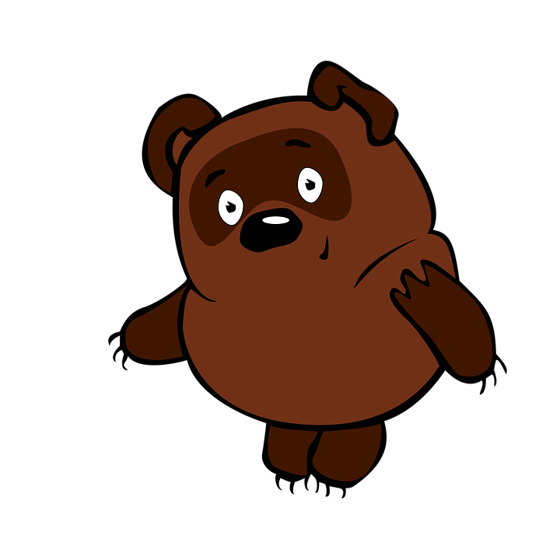
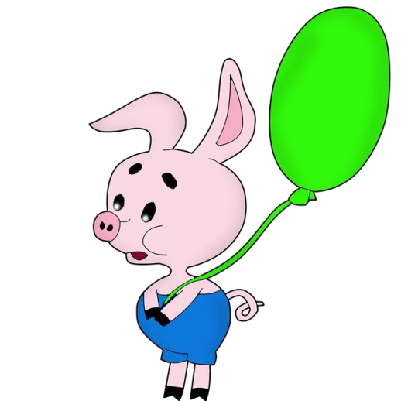
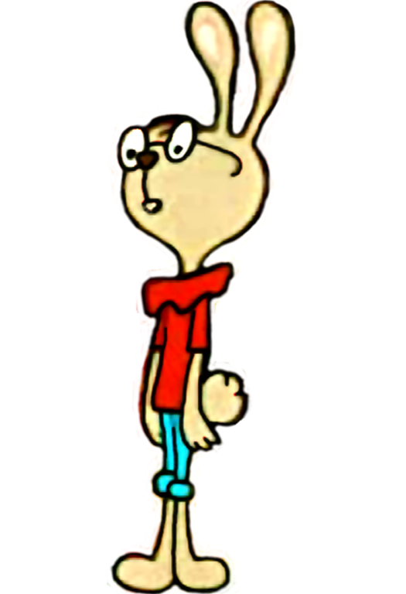
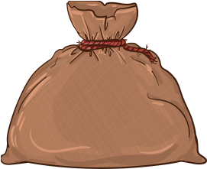
Notes:
Когда они пришли к Кролику, Винни-Пух видит, что у Кролика стоят три мешка крупы. Ему стало интересно, одинаковое ли количество крупы в мешках.

Slide 3
Notes:
Винни-Пух сам придумал себе задачу, а как решить ее – не знает. (Дети помогают Винни-Пуху измерить количество крупы в каждом мешочке).

Slide 4
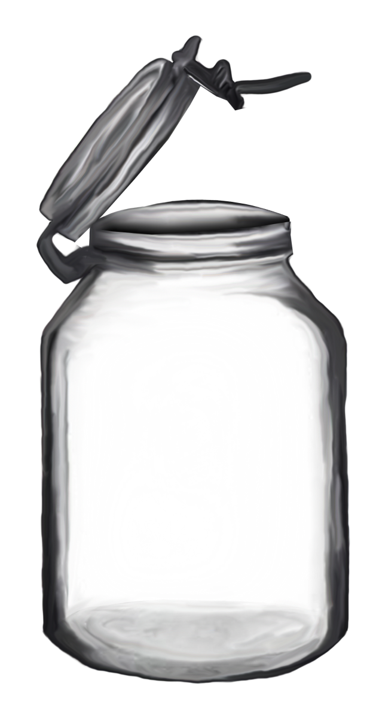
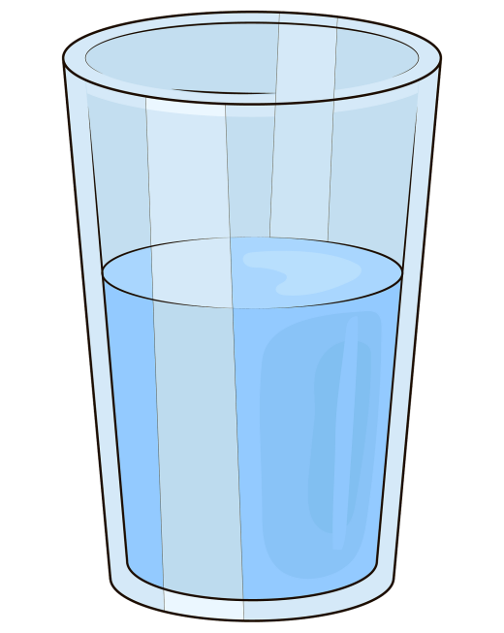
Что будут использовать в качестве мерки?
Notes:
Дети говорят, что они будут делать: возьмут стакан (или банку) и измерят количество крупы в каждом мешочке.
Вывод: результат измерения зависит от размера мерки, чем больше сама мерка, тем меньше их получится (и наоборот)

Slide 5
Notes:
Винни-Пух и Пятачок решили опять навестить Кролика и заодно съесть что-нибудь вкусное.

Slide 6
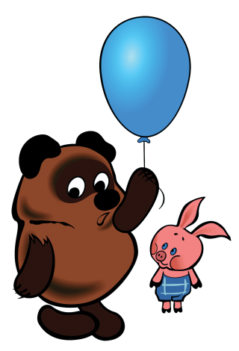
Notes:
Винни-Пух спросил у Кролика, есть ли у него горшочек мёда или сгущенное молоко. Кролик ответил, что есть где-то в кладовке, в мешках.

Slide 7
Notes:
Пошёл Винни-Пух в Кладовку и видит там много мешков, больших и маленьких. Решил он вместе с Пятачком и Кроликом вынести все эти мешки. Решил он вместе с Кроликом и Пятачком внести эти мешки. Винни-Пух берет самый маленький мешок, Пятачок – мешок побольше, а Кролик – самый большой.

Slide 8
Notes:
Кролик очень скоро принёс свой мешок. Пятачок подольше нес, а Винни-Пух шёл долго, долго и весь вспотел. Почему Винни-Пух долго нёс маленький мешок, а Кролик так скоро принес большой мешок? Дети взвешивают мешки. Вначале взвешивают первый и второй мешки, а потом второй и третий мешки (на ладонях рук, детских весах).
Вывод: независимо от размера мешки могут быть разные по массе.

Slide 9
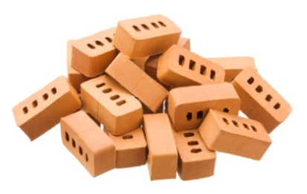
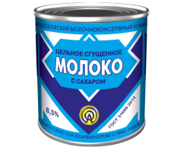
Notes:
Почему Винни-Пух долго нёс маленький мешок, а Кролик так скоро принес большой мешок? Дети взвешивают мешки. Вначале взвешивают первый и второй мешки, а потом второй и третий мешки (на ладонях рук, детских весах).
Вывод: независимо от размера мешки могут быть разные по массе.

Slide 10
Литература: Развитие познавательно-исследовательских умений у старших дошкольников. Авторы-составители: З.А. Михайлова, Т.И. Бабаева, Л.М. Кларина, З.А. Серова – СПб.: ООО «ИЗДАТЕЛЬСТВО «ДЕТСТВО-ПРЕСС», 2012.-160с.

